Slide 1






Profesionālās izglītības finansēšana un pedagogu pieejamība
PINTSA
10.06.2026.

Slide 2

Valsts kontroles ziņojums
“Profesionālā vidējā izglītība – vai kļuvusi pievilcīgāka un sagatavo valstī pieprasītus speciālistus?” 04.09.2020.
Profesionālās izglītības sistēmas attīstībā pēdējo desmit gadu laikā ieguldīts vairāk nekā miljards euro, tostarp valsts budžeta un ES fondu finansējums, tomēr sistēmas attīstība lielā mērā balstījusies ES struktūrfondu projektos. Ziņojumā secināts, ka, ja ES fondu finansējums netiktu nodrošināts vai tiktu pārorientēts citām prioritātēm, profesionālās vidējās izglītības sistēmas attīstība un kvalitāte varētu tikt apdraudēta.
Valsts kontroles secinājums - lai gan no 2007. līdz 2019. gadam profesionālajā izglītībā ir ieviestas vai uzsāktas būtiskas pārmaiņas, IZM vairāk nekā 10 gadus nav nodrošinājusi MK noteikumos paredzēto profesionālās izglītības programmu izmaksu aktualizēšanu. Valsts kontrole arī norāda, ka 2017. gadā par 50 000 euro veiktais RTU pētījums par profesionālās izglītības finansēšanu nav sekmīgi izmantots.

Slide 3

Valsts kontroles ziņojums
“Profesionālā vidējā izglītība – vai kļuvusi pievilcīgāka un sagatavo valstī pieprasītus speciālistus?” 04.09.2020.
Profesionālās izglītības finansēšanas sistēma nenodrošina efektīvu un ekonomiski pamatotu finansēšanu, kā arī nav iespējams gūt pārliecību par finansējuma pietiekamību programmu īstenošanai.
Ziņojumā norādīts, ka līdz 2019. gada beigām nebija ieviesti grozījumi normatīvajā regulējumā, kas nodrošinātu pamatotu finansējuma aprēķinu profesionālās izglītības programmu īstenošanai, lai gan no 2010. līdz 2019. gadam vairākkārt plānotas darbības finansēšanas sistēmas pilnveidei. Valsts kontrole šo procesu raksturo kā ilgstoši nerisinātu un bez rezultāta.

Slide 4
Valsts kontroles ziņojums
“Profesionālā vidējā izglītība – vai kļuvusi pievilcīgāka un sagatavo valstī pieprasītus speciālistus?” 04.09.2020.
Valsts kontroles ieteikumi profesionālās vidējās izglītības finansēšanas sistēmas pilnveidošanai:
nodrošināt normatīvajā aktā noteikto profesionālās izglītības programmu īstenošanas izmaksu aktualizāciju;
pilnveidot budžeta plānošanas procesu atbilstoši normatīvajā aktā noteiktajām prasībām, sniedzot priekšlikumus Finanšu ministrijai par visu normatīvajā aktā nepieciešamo finansējumu no valsts budžeta;
pirms lēmuma pieņemšanas par neizlietotā finansējuma ārkārtas vai neparedzētiem izdevumiem sadales izglītības iestādēm budžeta gada beigās izvērtēt izglītības iestāžu aktuālās vajadzības un nepieļaut nepamatotu un mehānisku valsts budžeta finansējuma sadali;
regulāri izvērtēt tās valdījumā esošo un izglītības iestāžu lietošanā nodoto nekustamo īpašumu izmantošanas nepieciešamību un noteikt laika grafiku, saskaņā ar kuru tiktu veikta mācību procesam nevajadzīgo nekustamo īpašumu nodošana vai atsavināšana.

Slide 5
Profesionālās izglītības programmu finansēšanas jautājuma aktualitāte
2022.gada 15.februārī Ministru kabinetā tika apstiprināts konceptuālais ziņojums "Par profesionālās izglītības programmu finansēšanu" un noteikts, ka jautājums par papildu finansējuma piešķiršanu konceptuālajā ziņojumā sniegto priekšlikumu īstenošanai ir skatāms likumprojekta par valsts budžetu sagatavošanas procesā.
2023.gada 6.novembrī NTSP lēma pārskatīt profesionālās izglītības programmu īstenošanas finansēšanas regulējumu, tai skaitā vērtējot iespējas palielināt izmaksas uz vienu izglītojamo gadā un dienesta viesnīcu uzturēšanas izmaksas, un nodrošināt pilnveidotās sistēmas ieviešanu no 2024.gada 19.septembrī.
Ministru kabineta ārkārtas sēdē lēma piešķirt 2 931 919 euro profesionālās izglītības programmu finansējuma palielināšanai. Tie bija 20% no nepieciešamā finansējuma.

Slide 6
Profesionālās izglītības programmu finansēšanas jautājuma aktualitāte
2024.gada 14.oktobrī Ministru kabineta ārkārtas sēdē tika uzdots: Izglītības un zinātnes ministrijai sadarbībā ar sociālajiem un sadarbības partneriem līdz 2025. gada 31. maijam sagatavot priekšlikumus par profesionālās izglītības finansēšanas modeli. Par nepieciešamo finansējumu lemt turpmāko gadu budžeta projekta sagatavošanas procesā, norādot konkrētus finanšu avotus.
2024.gada decembrī tika izveidota darba grupa par profesionālās izglītības finansēšanu. Notika 21 sanāksme! Divas reizes tika sniegti atzinumi par informatīvo ziņojumu, kuros bija būtiski iebildumi.
2025.gads Ekonomiskās sadarbības un attīstības organizāciju (OECD) un Eiropas Komisijas Eiropas Savienības finansētā Tehniskā atbalsta instrumenta projekts “Development of performance-based vocational education and training funding”

Slide 7
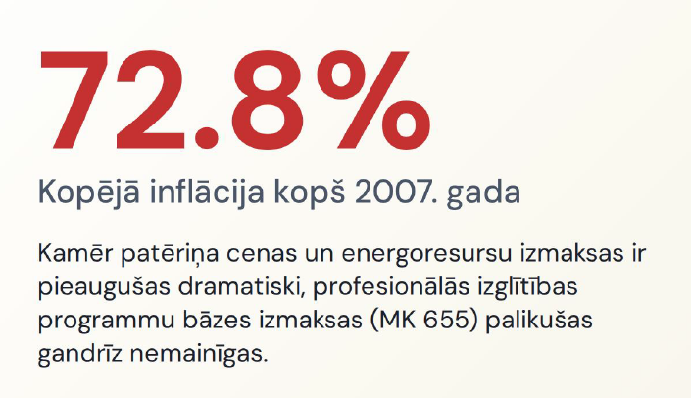
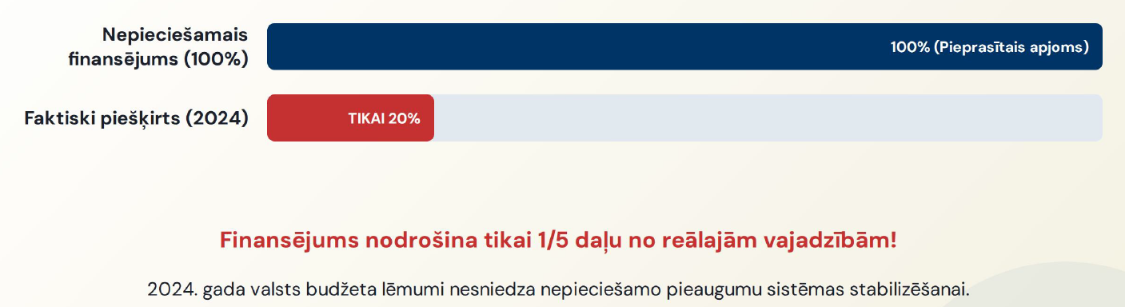
Inflācija pret nemainīgu finansējumu

Slide 8

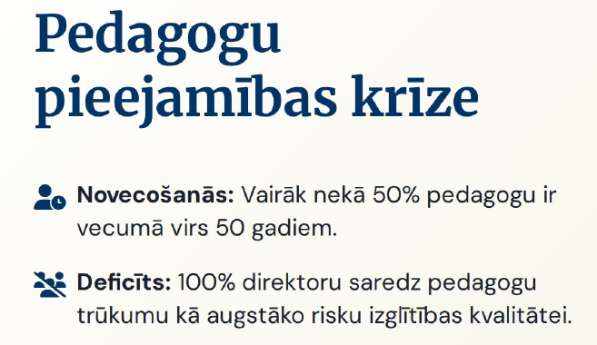
Working conditions:
Heavy workload due to teacher shortages
51%
Took on additional tasks cause of teaching shortage at school
37%
have too many administrative tasks
31%
say they have too much work

Slide 9
Aptaujāto skolotāju pašsajūta
42 % trauksme
16 % depresija
17 % elpas trūkums
33,5 % paaugstināts asinsspiediens
40 % sirdsklauves vai paātrināta sirdsdarbība
28 % Sāpes vai diskomforts vēderā
60 % fiziska izsīkšana
60 % miega traucējumi

Slide 10
Profesionālās izglītības programmu finansēšanas jautājuma aktualitāte
aicinām:
sniegt informāciju par profesionālās izglītības finansēšanas informatīvā ziņojuma tālāko virzību;
veikt profesionālās izglītības programmu (vismaz 3) faktiskās izmaksas salīdzinošu izvērtējumu pret MK noteikumos Nr. 655 paredzēto finansējumu;
sagatavot datus par profesionālās izglītības pedagogu vecumstruktūru, vakancēm, slodzēm un profesionālo priekšmetu pedagogu pieejamību pa nozarēm un reģioniem;

Slide 11
Profesionālās izglītības programmu finansēšanas jautājuma aktualitāte
aicinām:
ņemot vērā valsts budžeta situāciju, paralēli meklēt citus risinājumus, piemēram, atbalsts nekustamo īpašumu sakārtošanai, kā arī īstermiņā varētu meklēt risinājumus izglītības iestāžu pašu ieņēmumu palielināšanas iespējām;
izstrādāt profesionālās izglītības pedagogu piesaistes un noturēšanas pasākumu kopumu, piemēram, ietverot konkurētspējīgu atalgojumu, nozares profesionāļu ienākšanas ceļus, mentoringu, apmaksātu profesionālo pilnveidi un stažēšanos uzņēmumos.

Slide 12
Bez atbilstoša bāzes finansējuma
profesionālā izglītība
nevar pildīt savu galveno uzdevumu –
sagatavot tautsaimniecībai nepieciešamos speciālistus.
Ieguldījumi izglītībā ir investīcija cilvēkos un
valsts ekonomiskajā drošībā!

Slide 13










PALDIES!
Bruņinieku ielā 29/31
Rīgā, LV – 1001
www.lbas.lv
lbas@lbas.lv

